Slide 1
সবাইকে স্বাগতম

Slide 2
মোছাঃ আকলিমা খাতুন
সহকারী শিক্ষক(কম্পিউটার)
সোহাগপুর পাইলট বালিকা উচ্চ বিদ্যালয়।
বেলকুচি, সিরাজগঞ্জ।
মোবাইল নং-০১৭২৬৩৪৬৪৬২
aklimasarker29@gmail.com
অধ্যায়ঃ-প্রথম(অংশ-২)
সময়ঃ-৪৫ মিনিট
তারিখঃ-১০-10-২০২০

Slide 3
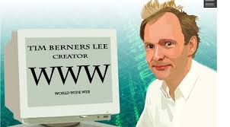
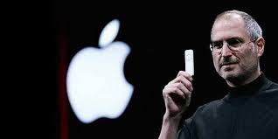
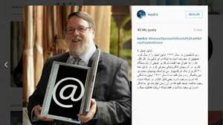
এসো আমরা নিচের ছবি গলো লক্ষ্য করি

Slide 4
অংশ-২ : তথ্য ও যোগাযোগ প্রযুক্তির বিকাশে উল্লেখযোগ্য ব্যক্তিত্ব

Slide 5
এই পাঠ শেষে শিক্ষার্থীরা......
১। রেমন্ড স্যামুয়েল টমলিনসন এর জীবন এবং তার আবিস্কার সম্পর্কে বর্ননা করতে পারবে।
২। স্টিভ জবস এর কার্যক্রম এবং তার আবিস্কার সম্পর্কে বর্ননা করতে পারবে।
৩। উইলিয়াম হেনরি ‘বিল’ গেটস এর জীবন এবং তার আবিস্কার সম্পর্কে বর্ননা করতে পারবে।
৪। স্যার টিমোথি জন ‘টিম’ বার্নাস-লি এর জীবন এবং তার আবিস্কার সম্পর্কে বর্ননা করতে পারবে।
৫। মার্ক জুকারবার্গ এর জীবন এবং তার আবিস্কার সম্পর্কে বর্ননা করতে পারবে।

Slide 6
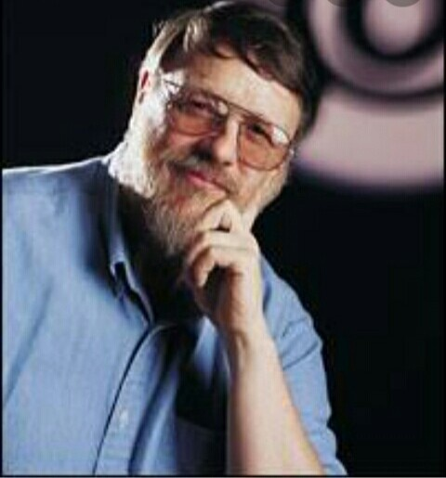
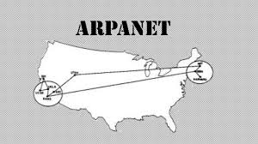
রেমন্ড স্যামুয়েল টমলিনসন
বিশ শতকের ষাট-সত্তরের দশকে ইন্টারনেট প্রটোকল ব্যবহার করে আরপানেট আবিষ্কৃত হয়।রেমন্ড স্যামুয়েল টমলিনসন ১৯৭১ সালে আরপানেটে ইলেকট্রনিক মাধ্যমে পত্রালাপের সূচনা করেন আমেরিকার এই প্রোগ্রামার।তখন থেকে নেটয়ার্কের মাধ্যমে কম্পিউটারসমুহের আন্তঃসংযোগ বিকশিত হয়।আর এ বিকাশের ফলে তৈরি হয় ইন্টারনেট।

Slide 7
স্টিভ জবস
(১৯৫৫-২০১১) স্টিভ জবস ও তার দুই বন্ধু স্টিভ জজনিয়াক ও রোনাল্ড ওয়েনে ১৯৭৬ সালের ১লা এপ্রিল অ্যাপল কম্পিউটার নামের বিশ্বের অন্যতম বৃহৎ প্রতিষ্ঠান চালু করেন।মাইক্রোপ্রসেসর আবিস্কার হবার পর থেকে যুক্তরাষ্ট্রজুড়ে পার্সোনাল কম্পিউটারের নানান পর্যায় বিকশিত হয়েছে।

Slide 8
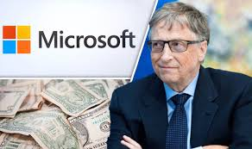
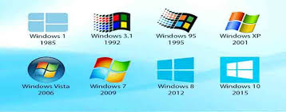
উইলিয়াম হেনরি ‘বিল’ গেটস
If You Born Poor It’s not Your Mistake, But if You Die PoorIt’s Your Mistake
বিভিন্ন প্রকার উইন্ডোজ অপারেটিং সিস্টেম
(জন্ম ২৮ অক্টোবর ১৯৫৫) ১৯৮১ সালে আইবিএম কোম্পানি তাদের বানানো পার্সোনাল কম্পিউটারের জন্য অপারেটিং সিস্টেম তৈরি করার জন্য ‘বিল’ গেটস এবং তার বন্ধুদের প্রতিষ্ঠান মাইক্রোসফটকে দায়িত্ব দেয়। বিকশিত হয় এমএস ডস এবং উইন্ডোজ অপারেটিং সিস্টেম। বর্তমানে পৃথিবীর অধিকাংশ কম্পিউটার পরিচালিত হয় বিল গেটস প্রতিষ্ঠত কোম্পানি মাইক্রোসফট এর OS software দিয়ে।

Slide 9
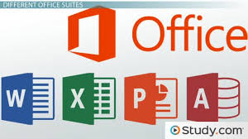
স্যার টিমোথি জন ‘ টিম’ বার্নাস-লি
অ্যাপ্লিকেশন সফটওয়ার
ইন্টারনেট বিস্তৃত হওয়ার সাথে সাথে ব্রিটিশ বিজ্ঞানী ‘ টিম’ বার্নাস-লি হাইপারটেক্স ট্রান্সফার প্রটোকল (http) ব্যবহার করে তথ্য ব্যবস্থাপনার প্রস্তাব এবং বাস্তবায়ন করেন।সেই থেকে এই বিজ্ঞানী (www) এর জনক হিসেবে পরিচিত। এভাবে শক্তিশালী অর্থনৈতিক ব্যবস্থা গড়ে ওঠে।

Slide 10
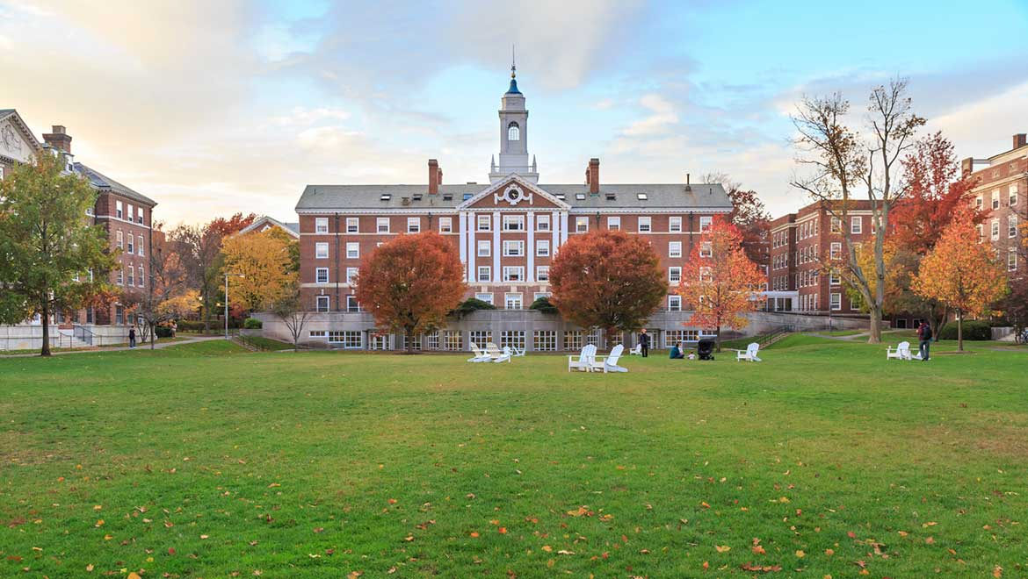
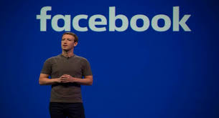
সামাজিক যোগাযোগ মাধ্যম
মার্ক জুকারবার্গ
হাবার্ড বিশ্ববিদ্যালয়
(জন্ম ১৪,মে ১৯৮৪) মার্ক জুকারবার্গ ও তার চার বন্ধুর হাতে সূচিত হয় ফেসবুকের।শুরুতে কেব বিশ্ববিদ্যালয়ের শিক্ষার্থীদের আবদ্ধ থাকলেও মে ২০১৪এর পরিসংখ্যানানুযায়ী বিশ্বের প্রায় ১১৯ কোটি লোক ফেসবুক ব্যবহার করেন।সারা বিশ্বে এর ব্যবহার দিন দিন বেড়েই চলছে। বিশেষ করে করুনার এই মুহুর্তে।

Slide 11
জোড়ায় কাজ
প্রতি দল নিচের প্রশ্ন ২টির সংক্ষিপ্ত উত্তর লিখঃ সময় -১০ মিনিট
১। কয়েকটি অপারেটিং সিস্টেমের নাম লিখ।।
২। কয়েকটি এপ্লিকেশন সফটওয়ারের নাম লিখ।

Slide 12
মূল্যায়ন
১। কত সালে আরপানেটে ইলেকট্রনিক্স পত্রালাপের সুযোগ সৃস্টি হয়।
২। স্টিভ জবস ও তার বন্ধুরা মিলে কোন প্রতিষ্ঠান প্রতিষ্ঠা করেন?
৩। মার্ক জুকারবার্গ কোন বিশ্ববিদ্যালয়ের শিক্ষার্থী ছিলেন?
৪। www এর জনক কে?
৫। OS সফটওয়্যার কোন কোম্পানীর তৈরী ?

Slide 13
বাড়ীর কাজঃ
বিভিন্ন প্রকার এপ্লিকেশন সফটওয়্যারের গুরুত্ব লিখে নিয়ে আসবে।

Slide 14
সকলকে ধন্যবাদ

